Slide 1
SOFTWARE TESTING KIỂM THỬ PHẦN MỀM
Nguyễn Thu Hường
Nguyễn Trọng Phúc

Slide 2
CHƯƠNG BA
Kiểm thử hộp trắng

Slide 3

Nội dung
Khái niệm chung
Kiểm thử hộp trắng
Các mức kiểm thử áp dụng trong kiểm thử hộp trắng
Các kỹ thuật trong kiểm thử hộp trắng
Các phương pháp trong kiểm thử hộp trắng
Kiểm thử luồng điều khiển
Kiểm thử luồng dữ liệu

Slide 4
KIỂM THỬ HỘP TRẮNG
Khái niệm chung

Slide 5
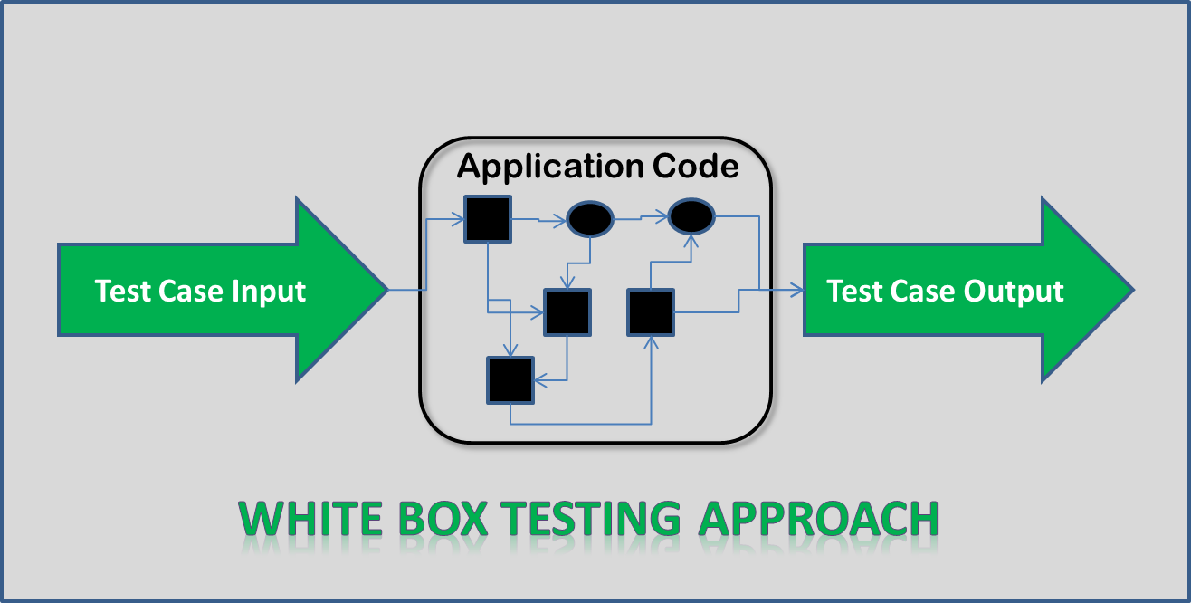
Kiểm thử hộp trắng

Slide 6
Kiểm thử hộp trắng
Kiểm thử hộp trắng – white-box test, hay còn gọi là kiểm thử dựa vào cấu trúc là một kỹ thuật kiểm thử dựa trên cấu trúc dữ liệu và thuật toán được cài đặt.
Một cách tổng quát, kiểm thử hộp trắng được thực hiện dựa trên các cài đặt của phần mềm.
Trong kiểm thử hộp trắng, mục tiêu của nó là xác định hoạt động của phần mềm thông qua việc cài đặt – quá trình validation.
Yêu cầu người kiểm thử phải có kiến thức về ngôn ngữ lập trình.

Slide 7
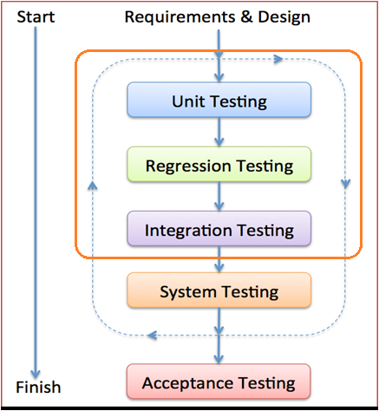
Kiểm thử hộp trắng
Kiểm thử hộp trắng được áp dụng cho Unit Test, Regression Test tuy nhiên cũng có thể áp dụng cho Integration Test, System Test.

Slide 8
Kiểm thử hộp trắng
Ưu điểm
Test có thể bắt đầu ở giai đoạn sớm hơn, ngay cả khi giao diện người dùng chưa được xây dựng.
Test kỹ càng hơn, có thể bao phủ hầu hết các đường dẫn trong mã lệnh.
Thích hợp trong việc tìm kiếm lỗi và các vấn đề trong mã lệnh.
Các lập trình viên có thể tự kiểm thử
Do yêu cầu kiến thức cấu trúc bên trong của phần mềm, nên việc kiểm soát lỗi tối đa nhất.

Slide 9
Kiểm thử hộp trắng
Nhược điểm
Đòi hỏi phải có các nguồn lực có tay nghề cao, với kiến thức sâu rộng về lập trình và việc thực hiện các hàm đơn vị.
Tốn khá nhiều thời gian để kiểm tra được chi tiết cấu trúc, thuật toán bên trong sản phẩm. Các ứng dụng có cấu trúc hệ thống càng lớn càng cần rất nhiều thời gian để kiểm tra đầy đủ.
Kiểm thử diễn ra khi sản phẩm chưa được hoàn thiện nên các công cụ phục vụ cho mọi loại triển khai/nền tảng thường không sẵn có.
Kiểm tra hộp trắng được đánh giá khá phức tạp và tốn kém. Developers không kiểm tra hộp trắng chi tiết có thể dẫn đến lỗi sản xuất

Slide 10
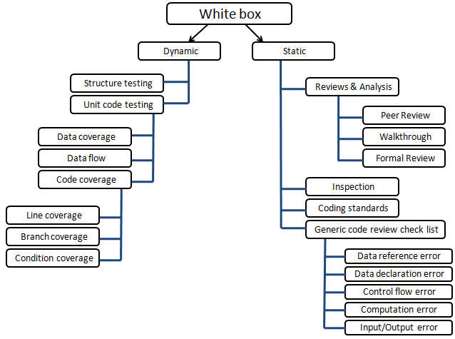
Kiểm thử hộp trắng
Các kỹ thuật kiểm thử hộp trắng.

Slide 11
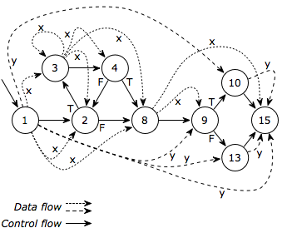
Kiểm thử hộp trắng
Các cách kiểm thử hộp trắng:
Kiểm thử dựa trên luồng điều khiển – control flow.
Kiểm thử dựa trên luồng dữ liệu – data flow.

Slide 12
KIỂM THỬ HỘP TRẮNG
Kiểm thử luồng điều khiển

Slide 13
Kiểm thử luồng điều khiển
Kiểm thử luồng điều khiển là phương pháp kiểm thử tập trung vào tính đúng của thuật toán cài đặt trong chương trình.
Phương pháp này được xây dựng dựa trên đồ thị luồng điều khiển. Đồ thị được xây dựng thông qua mã nguồn của chương trình.
Đồ thị luồng điều khiển được xây dựng dựa trên:
Các đỉnh là các câu lệnh (hoặc khối lệnh)
Các cạnh là dòng điều khiển giữa các câu lệnh (hoặc khối lệnh)
Đồ thị luồng điều khiển là một đồ thị có hướng.

Slide 14
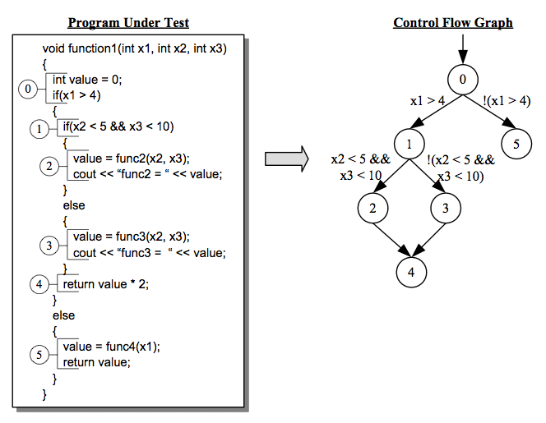
Kiểm thử luồng điều khiển

Slide 15
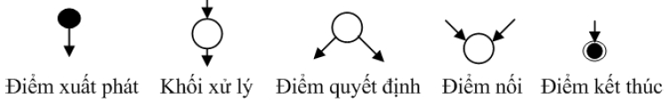
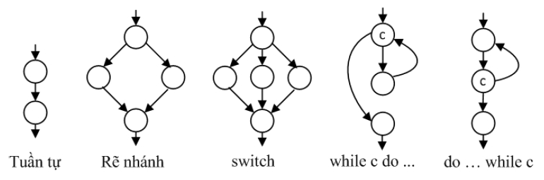
Đồ thị luồng điều khiển
Các nút trong đồ thị luồng điều khiển
Các cấu trúc điều khiển

Slide 16
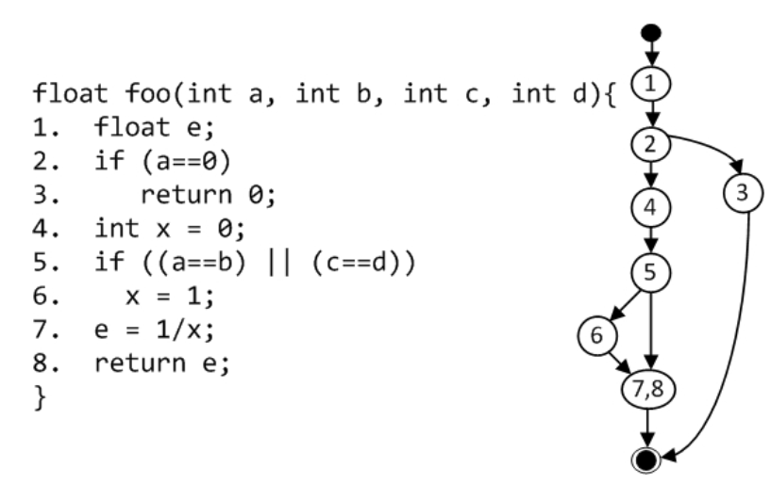
Đồ thị luồng điều khiển
Ví dụ xây dựng đồ thị luồng điều khiển

Slide 17
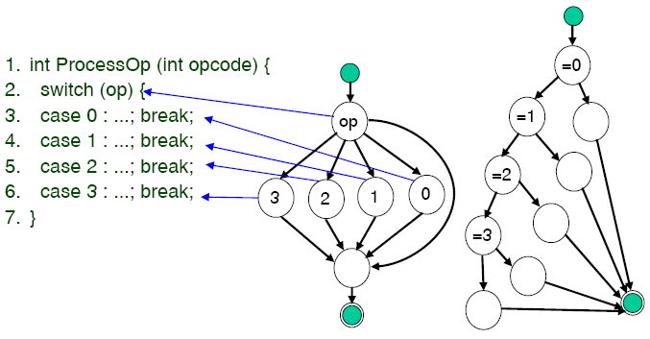
Đồ thị luồng điều khiển
Đồ thị luồng điều khiển nhị phân là đồ thị mà các nút quyết định là nhị phân.
Mọi đồ thị luồng điều khiển đều có thể chuyển về đồ thị luồng điều khiển nhị phân.

Slide 18
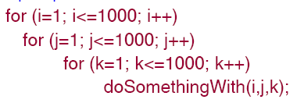
Đồ thị luồng điều khiển
Đường thi hành – Execution path – là một test case cần được xây dựng để kiểm thử cho một chương trình (hàm, module) của phần mềm.
Trong đồ thị luồng điều khiển, đường thi hành là đường đi từ điểm bắt đầu đến điểm kết thúc.

Slide 19
KIỂM THỬ HỘP TRẮNG
Kiểm thử luồng điều khiển – xây dựng test case

Slide 20
Độ bao phủ của kiểm thử
Độ bao phủ của kiểm thử là tỉ lệ các thành phần thực sự được kiểm thử so với toàn bộ thành phần kiểm thử.
Các thành phần có thể kiểm thử bao gồm: câu lệnh, điểm quyết định, điều kiện con …
Người ta phân mức độ bao phủ trong kiểm thử theo luồng điều khiển gồm 4 mức.
Phủ cấp 0: kiểm thử những gì có thể, phần còn lại sẽ do người dùng thực thi và đưa ra kết quả ➔ không áp dụng cho việc xây dựng phần mềm thương mại.
Các mức còn lại được áp dụng tùy theo thực tế.

Slide 21
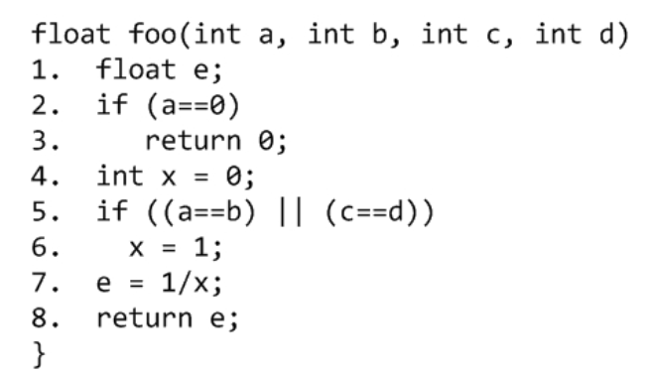
Độ bao phủ của kiểm thử
Phủ cấp 1: Kiểm thử sao cho mỗi lệnh được thực thi ít nhất 1 lần.
Cần 2 test case để đảm bảo:
1. foo(0,0,0,0)
2. foo(1,1,1,1)
Không phát hiện được lỗi:
chia 0 ở Line 7.
Giả sử hàm Foo cần cài đặt sẽ trả về giá trị:
1/[(a-b) * (c-d)]
Nếu a=0 thì trả về 0
a=b hoặc c=d thì trả về 1.

Slide 22
Độ bao phủ của kiểm thử
Phủ cấp 2: Kiểm thử sao cho mỗi điểm quyết định đều được thực thi cả 2 trường hợp: true – false.
Cần 3 test case để đảm bảo:
1. foo(0,0,0,0)
2. foo(1,1,1,1)
3. foo(1,2,1,2)
Line 2: test case 1 + 2.
Line 5: test case 2 + 3.
➔ Phát hiện lỗi ở Line 7.

Slide 23
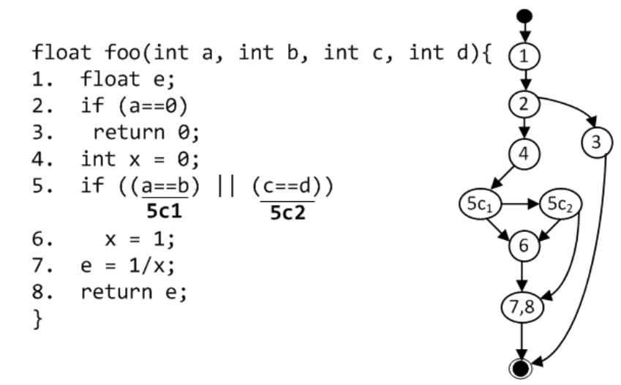
Phủ cấp 3: Các điểm quyết định được chuyển sang đồ thị luồng điều khiển nhị phân và kiểm thử sao cho mỗi điểm quyết định đều được thực thi cả 2 trường hợp: true – false.

Slide 24
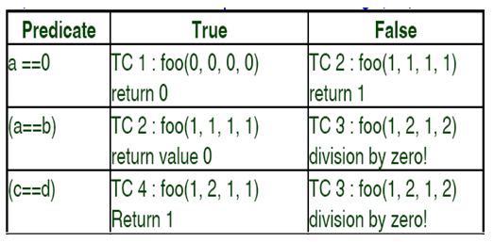
Độ bao phủ của kiểm thử
Phủ cấp 3:

Slide 25
Đồ thị luồng điều khiển
Độ phức tạp – Cyclomatic [C] – của đồ thị được xác định
C(Vg) = E – N + 2
E: số cạnh, N: số đỉnh
Trong đồ thị luồng điều khiển nhị phân, độ phức tạp của đồ thị được xác định thông qua
C(Vg) = P + 1
P: số nút quyết định
Độ phức tạp C chính là số đường thi hành tuyến tính độc lập cần có để đảm bảo kiểm thử đầy đủ – đảm bảo phủ cấp 3.

Slide 26
Quy trình xác định đường tuyến tính độc lập
Xác định đường đầu tiên thông qua nhánh bên trái của các nút quyết định – đường cơ bản.
Dựa trên đường cơ bản, xác định các đường tiếp theo thông qua lần lượt nhánh phải của mỗi nút quyết định. Giữ nguyên các phần còn lại tại các nút quyết định.
Tiếp tục thay đổi cho đến khi duyệt hết các nút quyết định của đồ thị luồng điều khiển.
Số đường tuyến tính độc lập được xác định dựa trên độ phức tạp của đồ thị.

Slide 27
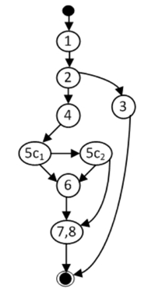
Quy trình xác định đường tuyến tính độc lập
Độ phức tạp của đồ thị:
C(Vg)=P+1=3+1=4
Các đường thi hành tuyến tính độc lập
Start -> 1 -> 2 -> 4 -> 5c₁ -> 6 -> 7,8 -> End
Start -> 1 -> 2 -> 4 -> 5c₁ -> 5c₂ -> 6 -> 7,8 -> End
Start -> 1 -> 2 -> 4 -> 5c₁ -> 5c₂ -> 7,8 -> End
Start -> 1 -> 2 -> 3 -> End

Slide 28
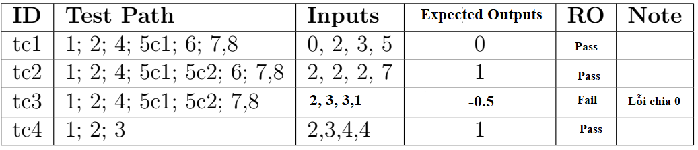
Xác định est case tương ứng và kiểm thử

Slide 29
Quy trình kiểm thử dựa trên luồng điều khiển
Từ thành phần kiểm thử, xây dựng đồ thị luồng điều khiển tương ứng – luồng điều khiển nhị phân.
Xác định độ phức tạp C(Vg) của đồ thị.
Xây dựng C đường thi hành tuyến tính độc lập dựa trên đồ thị luồng điều khiển.
Với mỗi đường thi hành tuyến tính, xây dựng một test case tương ứng: xác định các giá trị để chương trình chạy theo đường thi hành.
Kiểm thử các test case được tạo ra, so sánh với kết quả mong muốn và lập ma trận bao phủ cho thành phần kiểm thử.

Slide 30
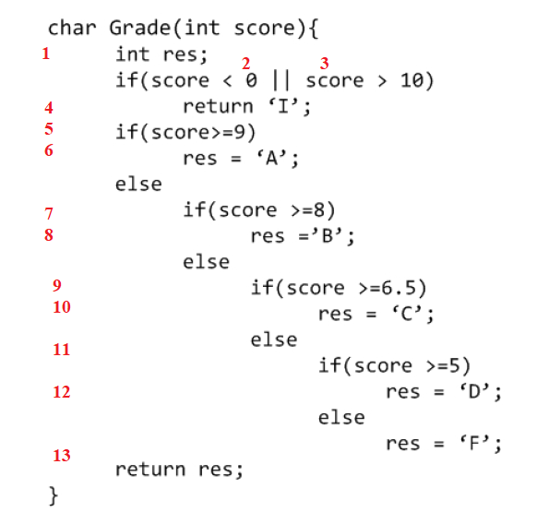
Bài tập 1: Cho hàm sau

Slide 31
Bài tập 1:
Thực hiện Kiểm thử dựa trên luồng điều khiển thỏa mãn độ phủ cấp 3 của hàm đổi điểm số ra điểm chữ với các yêu cầu:
Điểm >=9: Loại A
8<=Điểm<9: Loại B
6.5<=Điểm<8: Loại C
5<=Điểm<6.5: Loại D
Điểm <5: Loại F
Điểm nằm ngoài đoạn [0,10]: Trả về lỗi

Slide 32
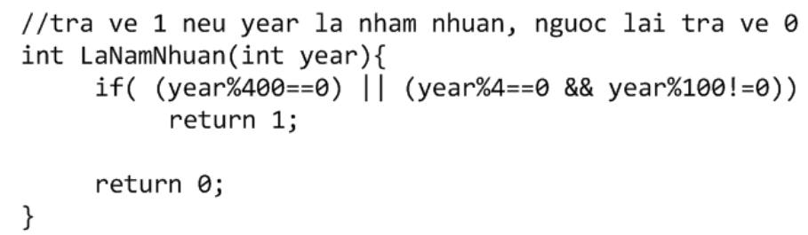
Bài 2
Cho hàm được viết bằng ngôn ngữ C như sau:
Xây dựng đồ thị dòng điều khiển nhị phân xho đoạn chương trình trên.
Tính độ phúc tạp và xác định các đường đi tuyến tính độc lập thông qua đoạn trên.
Xác định các trường hợp kiểm thử.

Slide 33
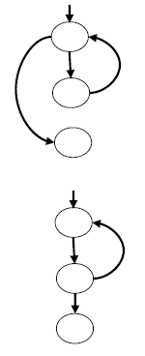
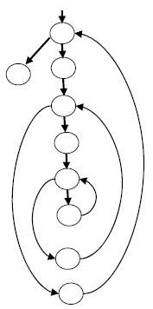
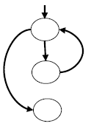
Kiểm thử vòng lặp
Các loại vòng lặp trong chương trình
Lặp đơn
Lặp đơn liền kề nhau
Lặp lồng nhau

Slide 34
Kiểm thử vòng lặp
Nguyên tắc với lặp đơn bao gồm 7 test case
Lặp 0 bước
Lặp 1 bước
Lặp 2 bước
Lặp k bước với 2 < k < n-1
Lặp n-1 bước
Lặp n bước
Lặp n+1 bước
Nguyên tắc với lặp đơn liền kề nhau: thực hiện 7 test case với mỗi lặp đơn đồng thời cho mỗi vòng lặp.

Slide 35
Kiểm thử vòng lặp
Nguyên tắc với lặp lồng nhau:
Kiểm thử vòng lặp trong cùng: cho các vòng ngoài chạy với giá trị mặc định – kiểm tra vòng lặp trong cùng thông qua 7 test case.
Kiểm thử từng vòng lặp tiếp theo: giữ các vòng lặp bên trong và bên ngoài với các giá trị mặc định, thực thi vòng lặp kiểm thử với 7 test case tương ứng.

Slide 36
Kiểm thử vòng lặp
Chú ý:
Trong một số trường hợp chúng ta có thể không xác địnhđược số lần lặp tối đa của các vòng lặp. → Trong trường hợp này, chúng ta chỉ cần sinh bốn ca kiểm thử đầu tiên.
Tương tự, trong một số các trường hợp khác, chúng ta không thể sinh ca kiểm thử để vòng lặp thực hiện n + 1 lần (trường hợp thứ 7) → Khi đó, chúng ta chỉ cần sinh sáu ca kiểm thử còn lại (các trường hợp từ 1–6).

Slide 37
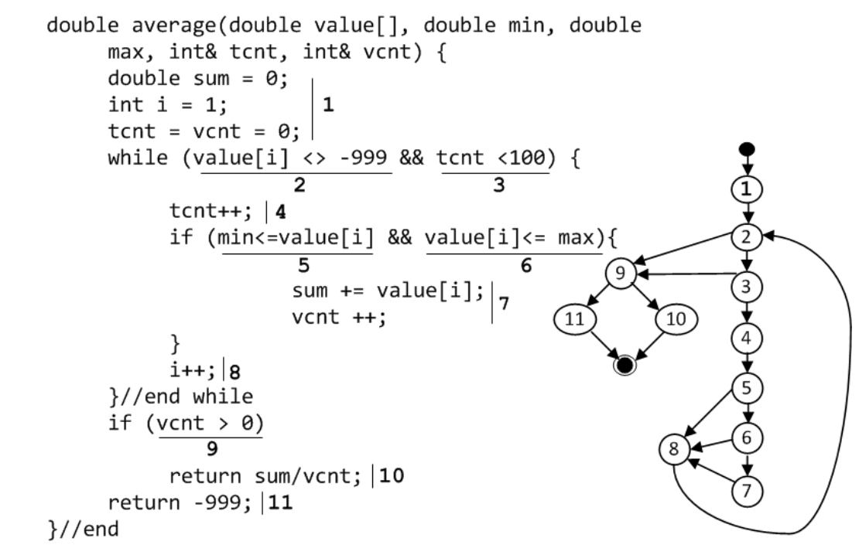
Ví dụ

Slide 38
Ví dụ
Độ phức tạp của đồ thị
C(Vg) = P + 1 = 5 + 1 = 6
Các đường thi hành tuyến tính độc lập
1→2→9→11
1→2→9→10
1→2→3→9→10
1→2→3→4→5→8→2→9→11
1→2→3→4→5→6→8→2→9→11
1→2→3→4→5→6→7→8→2→9→10

Slide 39
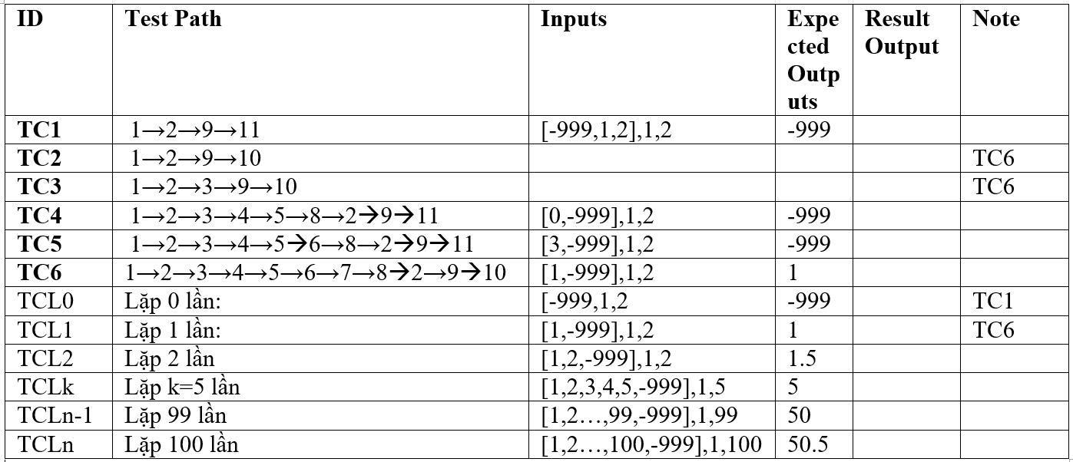
Ví dụ
Sinh các trường hợp kiểm thử

Slide 40
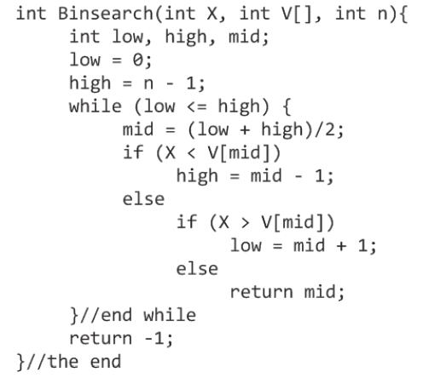
Bài tập 1:
1
2
3
4
5
6
7
8
9

Slide 41
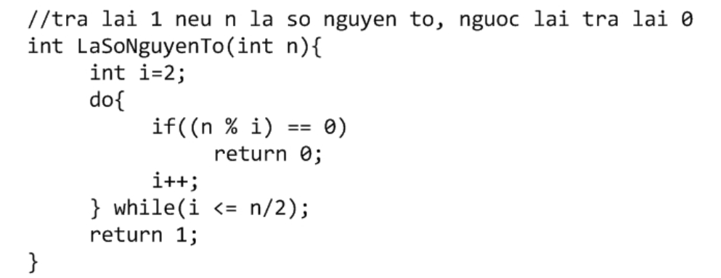
Bài tập 2

Slide 42
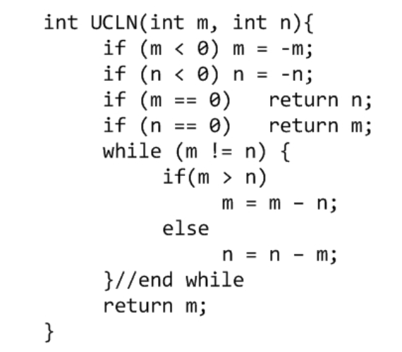
Bài tập 3

Slide 43
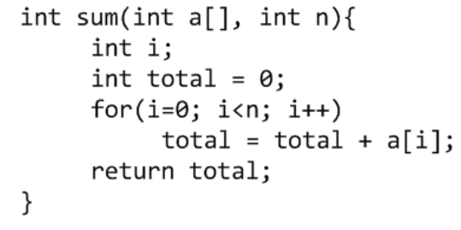
Bài tập 4

Slide 44
KIỂM THỬ HỘP TRẮNG
Kiểm thử luồng dữ liệu

Slide 45
Khái niệm
Mục tiêu của chương trình là việc xử lý dữ liệu. Dữ liệu được biểu diễn trong chương trình thông qua biến cho nên bản chất của phương pháp kiểm thử luồng dữ liệu là việc kiểm thử chu trình sống của mỗi biến trong chương trình, trong module hay trong mỗi hàm của chương trình.
Đây là phương pháp kiểm thử chặt chẽ nhằm xác định được việc dùng không hợp lý của mỗi biến:
Khai báo và nhập dữ liệu không đúng: dư thừa, không hợp lệ…
Thiếu định nghĩa, khởi tạo trước khi dùng.
Biến định nghĩa nhưng không được dùng.
Etc.

Slide 46
Khái niệm
Phương pháp kiểm thử luồng dữ liệu được xây dựng dựa trên đồ thị luồng điều khiển mà tại đó, thay vì kiểm thử luồng thì người ta kiểm tra các trạng thái hoạt động của biến.
Mỗi biến bao gồm có 3 trạng thái:
Khởi tạo (Definition – d)
Sử dụng (Use – u)
Kết thúc (Kill – k)

Slide 47
Các trạng thái của một biến
Khởi tạo – Definition [d]
Khai báo một biến
Example int a;
Gán giá trị mới cho biến
Example a = 5; a = b + 1;
Sử dụng – Use [u]
Sử dụng trong phép điều kiện (Pu)
Example if (a>0) ➔ a: Pu
Sử dụng trong phép tính, trong lời gọi hàm (Cu)
Example: a = b + 1 ➔ b: Cu
Kết thúc – Kill [k]

Slide 48
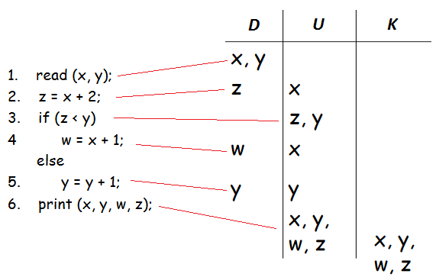
Các trạng thái của một biến

Slide 49
Phân tích cặp trạng thái của biến
Các cặp trạng thái của biến cho ta xác định được việc hoạt động của chương trình có phù hợp hay không.
Với 3 trạng thái chúng ta có 9 cặp:
dd: biến chưa dùng lại được định nghĩa lại ➔ KO – có khả năng dư thừa.
Example: int x; x = 5; ➔ int x = 5;
du: biến được định nghĩa và được dùng ➔ OK.
dk: biến được định nghĩa rồi giải phóng ➔ KO – có khả năng dư thừa.
ud: biến được dùng rồi lại được khởi tạo lại ➔ OK
uu: biến được dùng rồi lại được dùng tiếp ➔ OK
uk: biến được dùng rồi được giải phóng ➔ OK

Slide 50
Phân tích cặp trạng thái của biến
Với 3 trạng thái chúng ta có 9 cặp:
kd: biến được giải phóng rồi khởi tạo lại ➔ OK
ku: biến được giải phóng rồi lại được dùng tiếp ➔ KO – chắc chắn là lỗi.
kk: biến được giải phóng rồi lại được giải phóng ➔ KO – dư thừa lệnh.
Các trạng thái độc lập
u, k: biến sử dụng chưa khai báo ➔ compile error.
d: biến khai báo nhưng không sử dụng ➔ dư thừa.

Slide 51
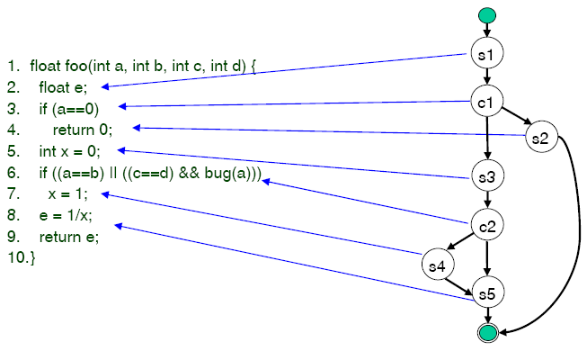
Đồ thị luồng điều khiển

Slide 52
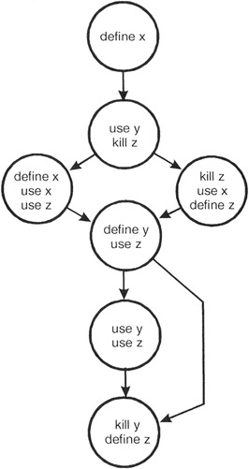
Đồ thị luồng dữ liệu

Slide 53
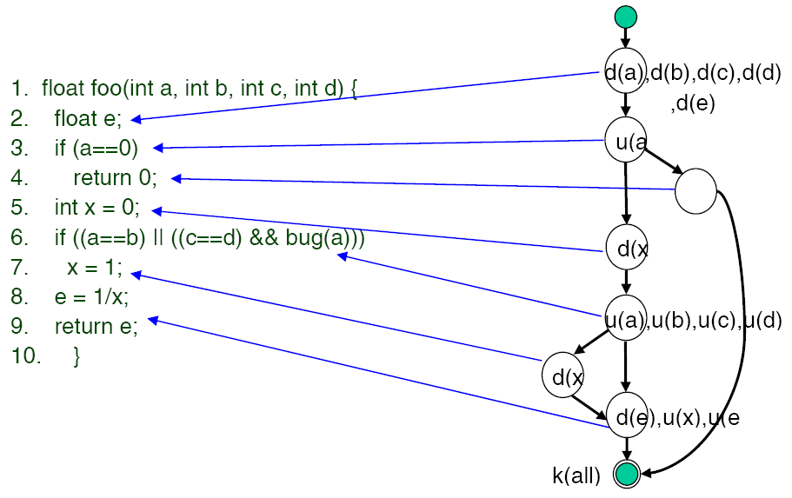
Đồ thị luồng dữ liệu

Slide 54
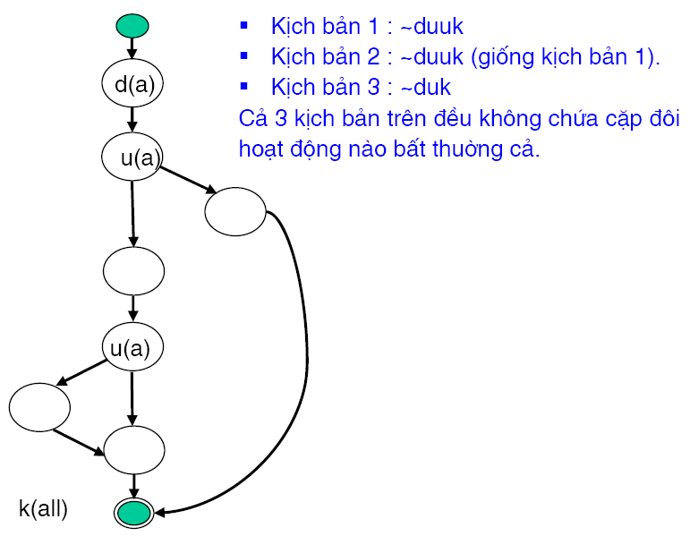
Đồ thị luồng dữ liệu – biến a

Slide 55
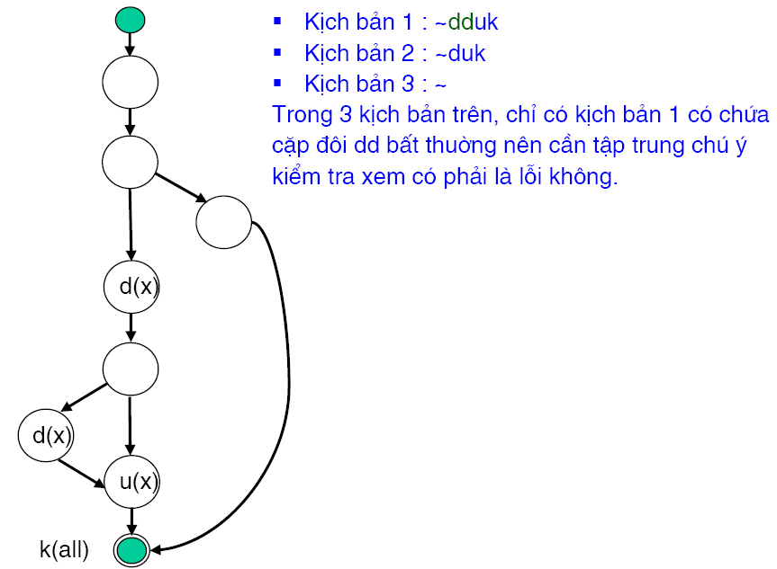
Đồ thị luồng dữ liệu – biến x

Slide 56
Quy trình kiểm thử dựa trên luồng dữ liệu
Từ thành phần kiểm thử, xây dựng đồ thị luồng điều khiển tương ứng – luồng điều khiển nhị phân.
Trên đồ thị luồng điều khiển, xây dựng đồ thì luồng dữ liệu.
Xác định độ phức tạp C(Vg) của đồ thị.
Với mỗi một biến trong chương trình:
Xây dựng tối đa C đường thi hành tuyến tính độc lập dựa trên đồ thị luồng dữ liệu.
Với mỗi đường thi hành tuyến tính, xác định các bất thường của trạng thái biến.
Với mỗi trạng thái bất thường ➔ lập báo cáo để đánh giá (bug?)

Slide 57
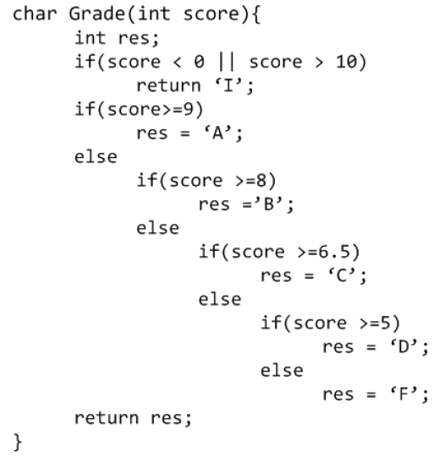
Bài tập
1
2
3
4
5
6
7
8
9
10
11
12
13
14

Slide 58
Tài liệu tham khảo
Giáo trình kiểm thử phần mềm; Phạm Ngọc Hùng, Trương Anh Hoàng, Đặng Văn Hưng; Năm 2014.

Slide 59

Kiểm thử hộp trắng

